Slide 1
Contexto económico y político, y el transporte aéreo
Septiembre de 2022

Slide 2
Perspectivas de crecimiento económico bajo. LAC crece más que el promedio mundial pero es un crecimiento bajo….
IMF: World Economic Outlook, July 2022

Slide 3
Crecimiento bajo y con alta inflación
Fuente: OECD, Consumer Price Index 2022
Razones:
Guerra en ucrania.
Aumento en los precios de combustible.
Aumento en los precios de los alimentos.
Pandemia:
Cadena de suministro global rota.
Dificultad para acceder productos.
El transporte aéreo tiene un importante impacto para el restablecimiento de la cadena de suministro.
Fuente: OECD, Consumer Price Index 2022

Slide 4
La cadena de suministro global ha sido impactada: Inflación
Senda inflacionaria (inflación esperada en LAC 11.5%).
Los consumidores han pasado de los servicios a bienes (e-commerce)
Las tarifas para la carga de transporte aéreo están historicamente altas.
El ingreso por carga no compensa la Perdida del ingreso de lso pax (antes de la pandemia 10% de los ingresos. Hoy 1/3 de los ingresos).
50% de la carga es llevada en la barriga de los aviones de pax.
Para algunso vuelos, el beakeven esta en ambas unidades de negocio (pax y carga).
La apertura de las fronteras va a facilitar el transporte de bienes, impactando positivamente la inflación
Source: IMF, IATA

Slide 5
Para controlar los precios los bancos centrales optan por subir la tasas de interés……
Busca “enfriar la economía”.
Reducir la demanda.
Al reducir la demanda los precios se controlan.
Precios
Oferta
p1
p2
Demanda
Fuente: Bancos centrales de cada país.
Cantidad

Slide 6
Lo anterior, ¿qué impacto tiene en el transporte aéreo?
Un contexto de:
Bajo crecimiento.
Alta inflación.
Aumento de tasas de interés.
Menor crecimiento.

Slide 7
Por el lado de la demanda:
Turismo de venganza: Demanda está regresando….
Demanda reprimida por restricciones en los viajes.
No obstante, la intención de querer viajar puede ser frenado por una reducción del ingreso real.
Aumento de tasas de interés generará menor crecimiento = menos puestos de trabajo
Participación de los viajes en la canasta básica.

Slide 8
25% del consumo destinado a alimentación en LAC.
Economías avanzadas es 18%.
Economías más pobres será mayor.
El ingreso disponible para consumir otros bienes se reduce.

Slide 9
Una perspectiva del índice de confianza de los consumidores
*Nota: El indice para Mexico se encuentra disponible hasta julio de 2022.
Fuente: OECD, Consumer confidence index (CCI)" (indicator), https://doi.org/10.1787/46434d78-en, agosto 2022

Slide 10
Por el lado de la oferta (análisis de costos):
El insumo de mayor peso en la estructura de costos tuvo un significativo crecimiento…..
+158%
Fuente: U.S Energy Information Administration

Slide 11
60% de los costos están dados en dólares
Fuente: Yahoo Finance

Slide 12
Los aerolíneas son impactadas por la inflación: bienes y servicios locales.
Algunos servicios se actualizan con la inflación, Ej: Tasas aeroportuarias.
Oferta: dificultades para conseguir slots para mantenimiento de aviones. Piezas y componentes de aviones con precios históricamente altos.
Las aerolíneas sobrevivieron la pandemia con inyecciones de capital/deuda. Llegó el fin de dinero “barato”.
Una costos de producción mayor…..

Slide 13
El mercado accionario de las aerolíneas, ha mejorado frente a la pandemia, sin embargo, todavía está históricamente bajo
Fuente: Yahoo finance

Slide 14
A pesar de la pandemia, se han creado nuevas aerolíneas…..
Fuente: IATA Magazine Sep 2022

Slide 15
Diferentes choques unos positivos y otros negativos
Mayores costos de operación.
Perspectiva de confianza de los consumidores.
Turismo de venganza.
Restricciones a los viajes.
¿Cuál ha tenido mayor efecto?

Slide 16
El sector continua creciendo, LAC continua liderando la recuperación
Fuente: Amadeus
Notes:
LAC es la región del mundo que lidera la recuperación. Está a 90% de sus niveles 2019

Slide 17
Rises in food and fuel prices were a strong portent of political instability (The Economist)
Cuadro Inflación agosto.
Cuadro precios de combustible: 50% mas alto que en sep 2019
Costly food and energy are fostering global unrest | The Economist
Notes:
Aumentos en los precios de los alimentos son factores de inestabilidad politica.
El mundo y la region esta pasando por un context de alta inflación y altos precios, lo que podría incentivar el descontento social

Slide 18
Momentos Políticos en la Región:
Perú (un ministro cada 6 días).
Brasil (elección presidencial -Octubre 2022).
Colombia (la elección de Petro parece que generó tranquilidad social. 2 meses en la presidencia)
Colombia – Venezuela: nuevas relaciones
Chile (cambio constitucional).
Observaciones
The strongest predictor of future instability is past instability (Sandile Hlatshwayo and Chris Redl, IMF).
“Historically, the probability that a country will experience severe social unrest in a given month is only 1%, but this quadruples if it has suffered it within the previous six months and doubles if a neighbouring country has experienced it, they calculate. Protesters are more likely to surge onto the streets if they think others will join them” (Costly food and energy are fostering global unrest | The Economist)
Notes:
Contexto político de la Región:
Perú (un ministro cada 6 días).
Brasil (elección presidencial -Octubre 2022).
Colombia (la elección de Petro parece que generó tranquilidad social. 2 meses en la presidencia)
Colombia – Venezuela: nuevas relaciones
Chile (cambio constitucional).
Un estudio de Fondo Monetario Internacional indica que un buen predictor de la inestabilidad futura es la inestabilidad pasada.
Ese estudio que la probabilidad de que un país experimente desconetnto social en un mes es de 1%, pero tal probabilidad es cuadruplicada si ha habido manifestaciones 6 meses antes o es doblada si un país vecino la experiementa. Manifestantes saldrán a las calles si creen que otros se les unirá.

Slide 19
Probabilidad de desordenes:
Impacto de pasajeros en la protesta de Chile.
Desordenes 2019
Notes:
Los pasajeros, el turismo y las inversiones tienen en cuenta la seguridad para realizar viajes. Países percibidos con desordenes sociales son evitados.
En Chile, durante los desordenes sociales, genero que la economía se contrayera y el transporte aéreo también sufrió.

Slide 20
La recuperación en la Región es diferente entre países, Rep Dominicana, Colombia y México son los países que han crecido
Fuente: Autoridades de aviación de cada país.
Notes:
La recuperación en pax es diferente de país a país, en espcial debido a la velocidad de eliminar restricciones, quienes lideran la recuperación en pax internacional son Rep Dominicana, Colombia y Mexico.

Slide 21
Parte de la recuperación se debe a la eliminación de restricciones, la región cada vez está mas abierta…….
ALTA Openess Index
Fuente: ALTA construido de UNWTO/IATA Destination Tracker
 | Covid test | Entry Restriction | Flight suspended | Quarantine | Aug 29, 2022 | July 29, 2022 | June 24, 2022 | May 10, 2022 | Apr 29, 2022 | April 7, 2022 | April 4, 2022 | March 22, 2022 | Feb 15, 2022 | Oct 12, 2021 | Sep 01, 2021 | Ago 12, 2021
Mexico | No | No | No | No | 100 | 100 | 100 | 100 | 100 | 100 | 100 | 100 | 100 | 100 | 100 | 100
Costa Rica | No | No | No | No | 100 | 100 | 100 | 100 | 100 | 100 | 100 | 100 | 100 | 100 | 85 | 85
Salvador | No | No | No | No | 100 | 100 | 100 | 100 | 100 | 100 | 100 | 100 | 100 | 90 | 90 | 90
Argentina | No | No | No | No | 100 | 100 | 100 | 100 | 100 | 100 | 35 | 35 | 30 | 20 | 20 | 20
Cuba | No | No | No | No | 100 | 100 | 100 | 100 | 100 | 40 | 40 | 40 | 40 | 40 | 40 | 40
República Dominicana | No | No | No | No | 100 | 100 | 100 | 100 | 100 | 88 | 88 | 88 | 88 | 88 | 88 | 88
Guatemala | No | No | No | No | 100 | 95 | 95 | 95 | 95 | 95 | 95 | 95 | 95 | 20 | 20 | 20
Colombia | No, if vaccinated | No | No | No | 95 | 95 | 95 | 95 | 95 | 95 | 95 | 95 | 95 | 100 | 100 | 100
Honduras | No, if vaccinated | No | No | No | 95 | 95 | 95 | 95 | 95 | 95 | 95 | 88 | 88 | 88 | 50 | 50
Brazil | No, if vaccinated | No | No | No | 95 | 95 | 95 | 95 | 95 | 92 | 92 | 20 | 20 | 30 | 20 | 20
Uruguay | No, if vaccinated | No | No | No | 95 | 95 | 95 | 95 | 95 | 65 | 65 | 65 | 30 | 30 | 20 | 20
Chile | No, if vaccination with booster | No | No | No | 95 | 95 | 95 | 95 | 95 | 90 | 90 | 90 | 90 | 20 | 20 | 20
Panama | No, if vaccinated | No | No | No | 95 | 95 | 95 | 92 | 92 | 92 | 92 | 92 | 92 | 85 | 85 | 85
Bolivia | No, if vaccinated | No | No | No | 95 | 95 | 95 | 92 | 92 | 92 | 92 | 88 | 85 | 20 | 20 | 20
Nicaragua | No, if vaccinated | No | No | No | 95 | 95 | 95 | 90 | 90 | 90 | 90 | 90 | 90 | 90 | 90 | 90
Haiti | No, if vaccinated | No | No | No | 95 | 95 | 95 | 90 | 90 | 90 | 90 | 90 | 30 | 90 | 90 | 90
Ecuador | No, if vaccinated | No | No | No | 95 | 92 | 92 | 88 | 88 | 35 | 35 | 35 | 35 | 85 | 85 | 85
Venezuela | No, if vaccinated | No | No | Yes, for airlines crew | 92 | 92 | 90 | 75 | 65 | 65 | 65 | 60 | 40 | 38 | 20 | 20
Peru | No, if vaccinated with Booster | No | No | Yes with exceptions | 70 | 70 | 70 | 70 | 65 | 30 | 30 | 30 | 30 | 30 | 30 | 30
Notes:
La apertura de los países al tránsito internacional de pasajeros impacta su recuperación. Países que eliminaron restricciones más rápidamente se han recuperado con mayor velocidad que aquellos que no los impusieron.
ALTA construyó un índice de apertura donde se consideran cuatro variables: i) Requisito de pruebas COVID, ii) Restricciones en la entrada, iii) suspensión de vuelos, iv) implementación de cuarentena. Dadas esas 4 variables, cada país recibe un puntaje de 0 a 100, obteniendo 100 los países sin restricciones al transporte internacional de pasajeros y 0 cuando están completamente cerrado.
Cada vez los países están mas verde. Es decir hay mayor libertad.

Slide 22
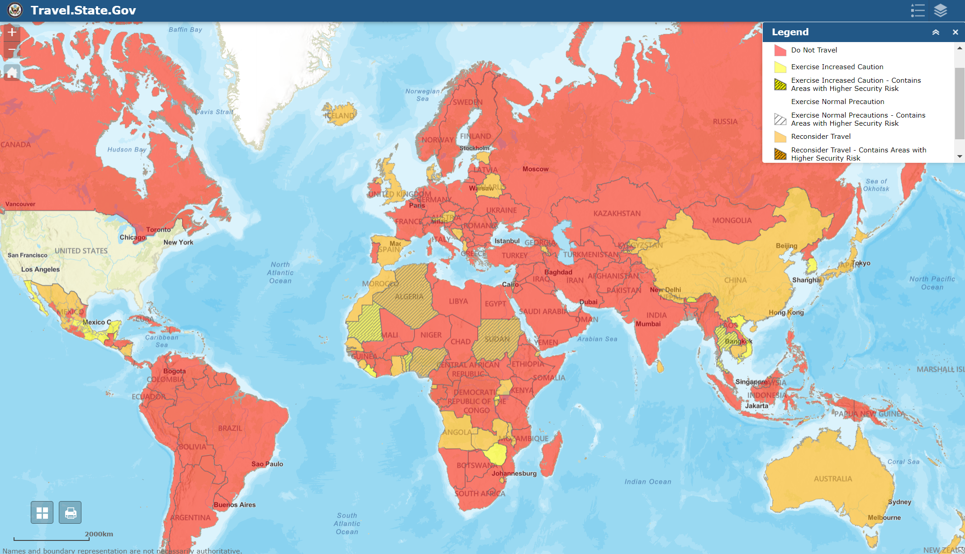
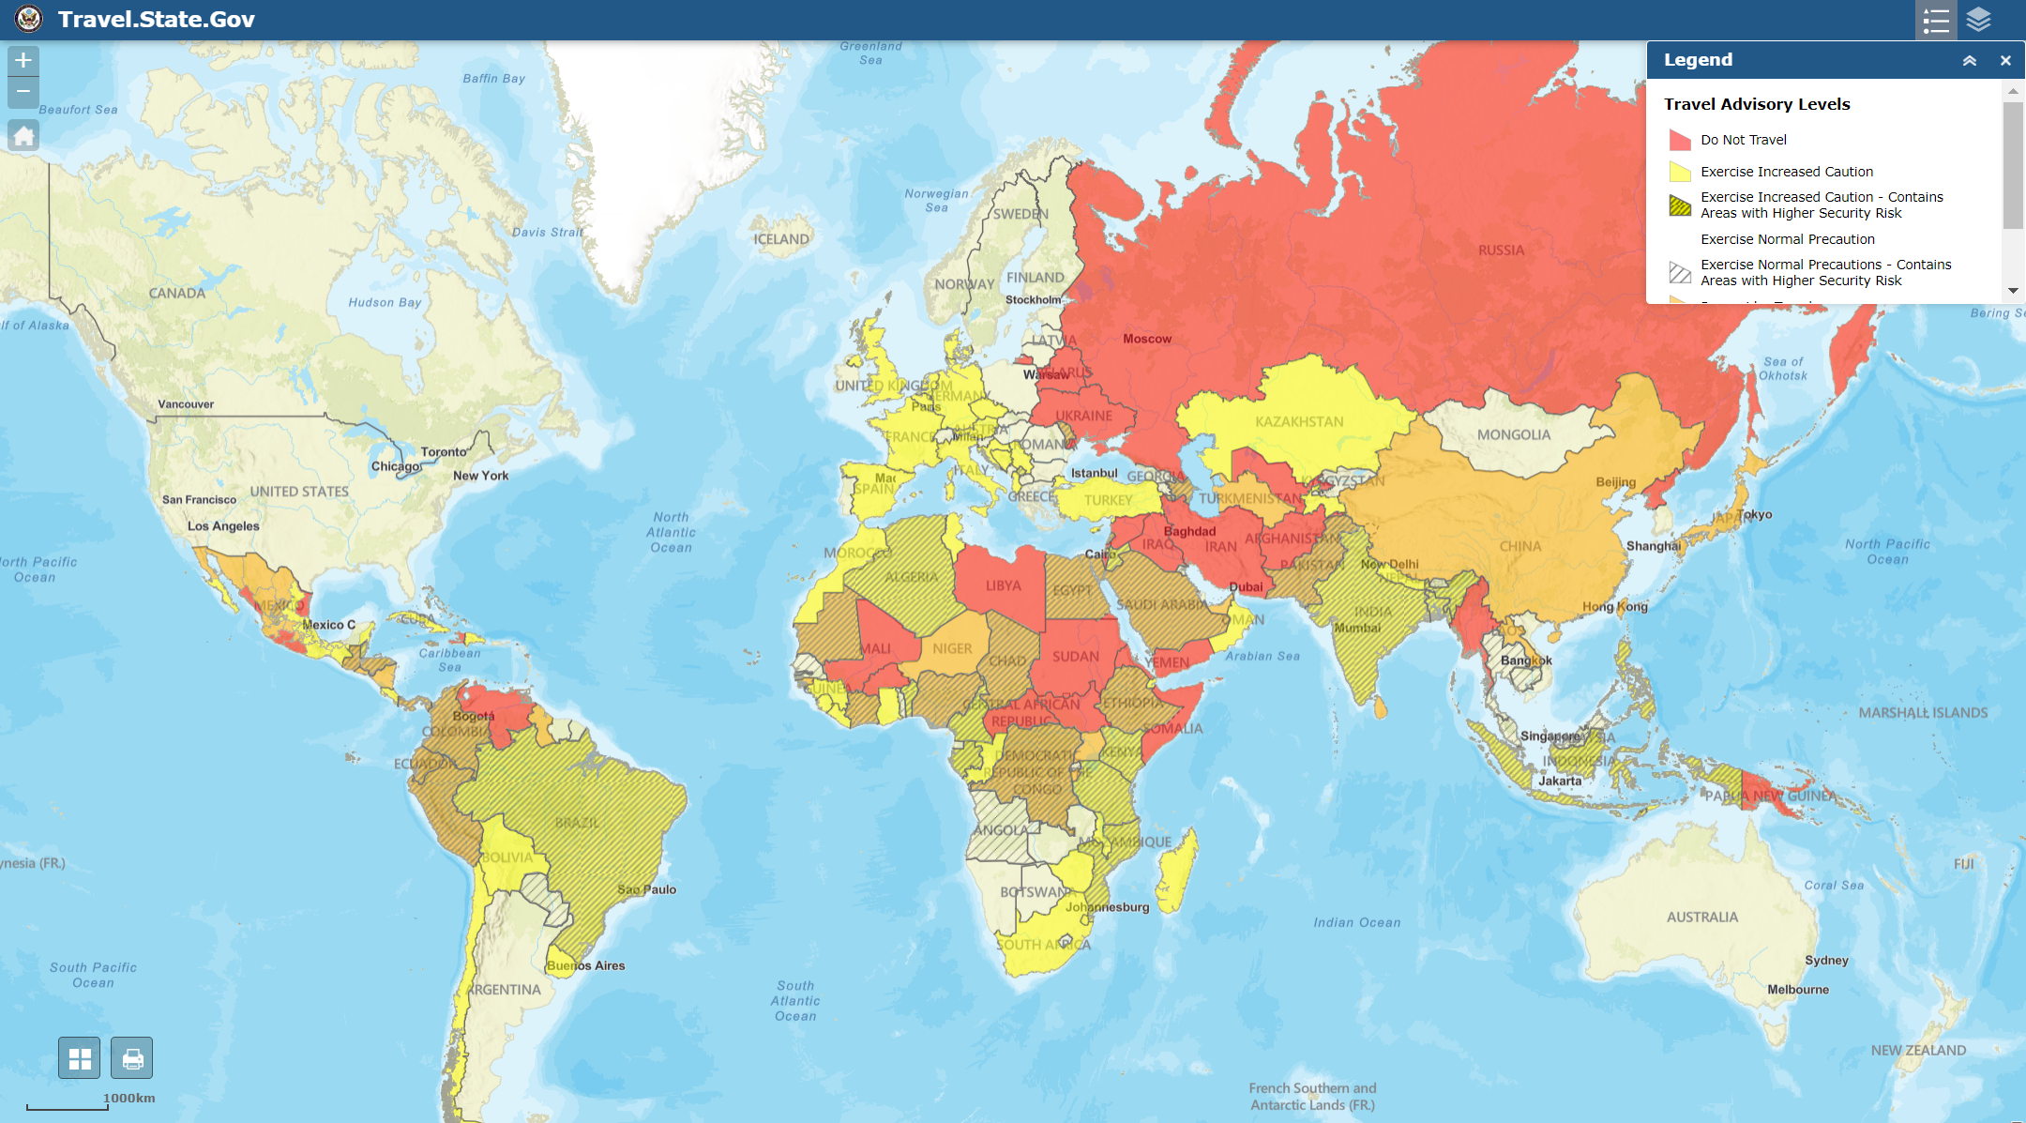
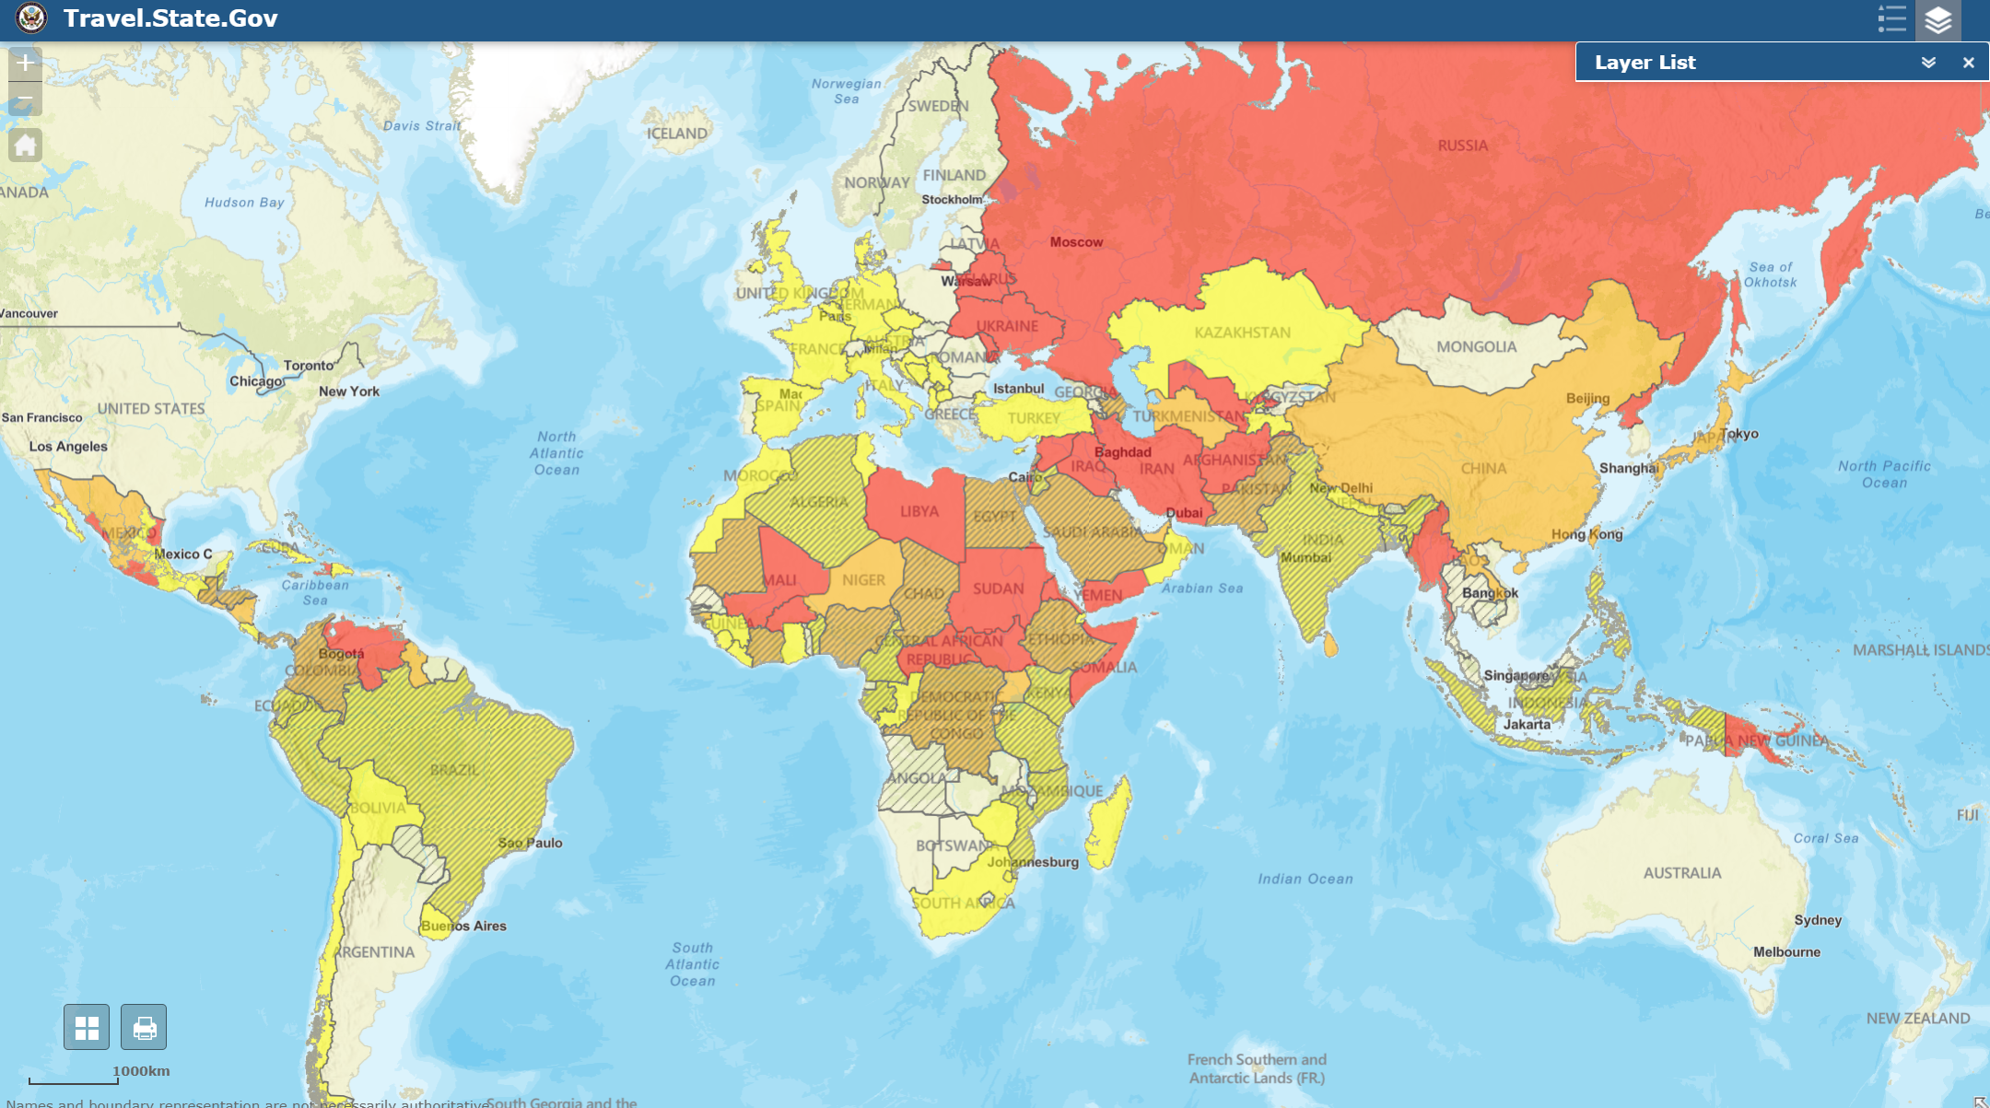
Departamento de Estado de USA establece advertencias a viajes, en marzo de 2021 prácticamente sugiere no viajar a ninguna parte del mundo debido al Covid. Hoy ya Covid no es una razón para no viajar a otros países, las razones de hoy son relacionadas con seguridad
Marzo 2021
Junio 2022
Travel Advisories (state.gov)
Notes:
Pareciera que covid ya no es una razón para no viajar.
El cuadro de la izquierda muestra los países en rojo que eran sugeridos por el Departamento de Estado de USA en donde sugiere NO viajar. Hasta sugeria no viajar a países como Europa y Canada, por razones de bioseguridad. Hoy la bioseguridad no es una razón, pero si la seguridad.

Slide 23
La recuperación domestica ha sido heterogénea
Fuente: Autoridades de aviación de cada país.
Notes:
En términos de pax domésticos la recuperación ha sido mayor. No están afectados por las restricciones de la pandemia. Colombia ha tenido una magnifica recuperación, seguido de Mexico.

Slide 24
